Slide 1
Les évolutions
réglementaires
Règlement (UE) N°1149/2011
Procédures DGAC/OSAC

Slide 2
Règlement (UE) 1149/2011
Applicabilité:
  Publication au journal officiel le 16 novembre 2011
  Applicable depuis le 01 août 2012
  Report de l’obligation de détention de licence Partie 66 pour les avions à pistons non pressurisés de moins de 2 T et les aéronefs ELA1 en aviation générale
  Délai d’une année (jusqu’au 01 août 2013) accordé aux organismes de formation, pour adapter leurs cours et leurs examens aux nouvelles règles
Notes:
28 sept 2014 pour MTOM<2t
28 sept 2015 pour ELA 1

Slide 3
Règlement (UE) 1149/2011
Nouveautés introduites, notamment:
  Nouvelle catégorie B3
  Privilèges de la catégorie B2 étendus
  Prise en compte de nouvelles technologies pour cat A, B1 et B2:
    Avionique modulaire intégrée (ATA 42)
    Systèmes en cabine (ATA 44)
    Systèmes d’informations (ATA 46)
  Modification des procédures relatives aux examens

Slide 4
Règlement (UE) 1149/2011
Nouvelle catégorie B3
Elle s’applique aux avions non pressurisés à moteurs à pistons ayant une masse maximale au décollage (MTOM) inférieure ou égale à 2000 kg.
Privilèges :
le domaine technique couvert est exactement le même que celui de la B1 à la seule différence que les privilèges ne s’exercent que sur des avions non pressurisés à moteurs à pistons ayant une MTOM ≤ 2000 kg

Slide 5
Règlement (UE) 1149/2011
Obtention de licence B3 :
  en répondant aux exigences de connaissances de base et d’expérience de la Partie-66
  par la loi dite du « grand-père », c’est-à-dire la conversion de droits acquis avant le 28/09/12

Slide 6
Règlement (UE) 1149/2011
Nouveaux privilèges de la catégorie B2 :
Effectuer des tâches électriques et avioniques dans les systèmes de motorisation et mécaniques n’exigeant que des tests simples pour démontrer leur bon fonctionnement
En organisme Partie145, effectuer des opérations en ligne programmées mineures et rectifications de défauts simples

Slide 7
Règlement (UE) 1149/2011
La prise en compte de nouvelles technologies pour cat A, B1 et
B2 (ATA 42, ATA 44, ATA 46)
  et
L’extension des privilèges pour la catégorie B2
Révision de l’appendice I

Slide 8
Règlement (UE) 1149/2011
Révision de l’appendice I, notamment:
Module 11A. Aérodynamique des avions à turbines, structures et systèmes
 | Niveau
Avionique modulaire intégrée (ATA 42) | A1 | B1.1
Fonctions qui peuvent être traditionnellement incorporées aux modules d’avionique modulaire intégrée (AMI), notamment : Gestion de prélèvement, contrôle de la pression d’air, gestion du carburant … | 1 | 2

Slide 9
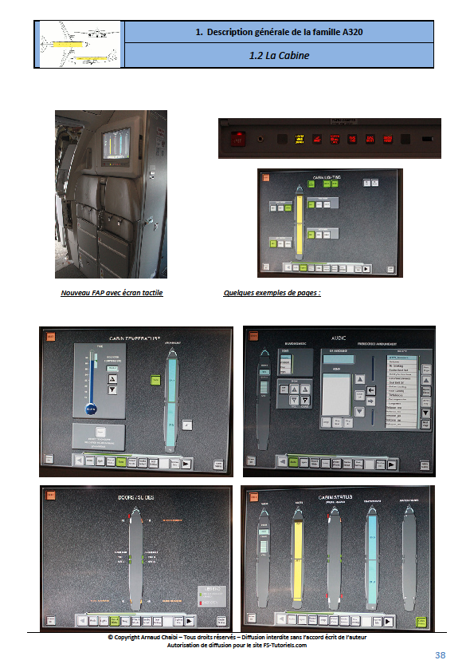
Règlement (UE) 1149/2011
 | Niveau
Systèmes en cabine (ATA 44) | A1 | B1.1
Système de gestion des communications de bord fournissant une interface entre l’équipage dans le cockpit/la cabine et les systèmes en cabine. Système de divertissement en vol Système de communication externe Système de mémoire de masse en cabine Système de surveillance en cabine | 1 | 2

Slide 10
Règlement (UE) 1149/2011
 | Niveau
Systèmes d’information (ATA 46) | A1 | B1
Unités et composants constituant un moyen de stocker, mettre à jour et récupérer des informations numériques. Systèmes de gestion des informations et de la circulation aérienne Système de serveur réseau Systèmes d’informations générales de l’aéronef Systèmes d’informations du poste de pilotage Système d’information de maintenance | 1 | 2

Slide 11
Règlement (UE) 1149/2011
Module 12. Aérodynamique des hélicoptères, structures et systèmes
Comme pour le module 11A, les ATA 42 et 46 ont été ajoutés.
Introduction de l’ATA 45: systèmes de maintenance embarqués
 | Niveau
 | A3 A4 | B1.3 B1.4
Avionique modulaire intégrée (ATA 42) | 1 | 2
Systèmes de maintenance embarqués (ATA 45) Calculateurs de maintenance centralisée Système de chargement des données Système de bibliothèque électronique Impression Surveillance de la structure | 1 | 2
Systèmes d’informations (ATA 46) | 1 | 2

Slide 12
Règlement (UE) 1149/2011
 | Niveau
 | B2
Conditionnement d’air et pressurisation (ATA 21) | 2 à 3
Protection incendie (ATA 26) | 1 à 3
Systèmes de carburant (ATA 28) | 1 à 3
Génération hydraulique (ATA 29) | 1 à 3
Protection contre le givrage et la pluie (ATA 30) | 1 à 3
Train d’atterrissage (ATA 32) | 1 à 3
Oxygène (ATA 35) | 3
Pneumatique/Dépression (ATA 36) | 1 à 3
Eau/Déchets (ATA 38) | 2
Avionique modulaire intégrée (ATA 42) | 3
Systèmes en cabine (ATA 44) | 3
Systèmes d’informations (ATA 46) | 3
Module 13. Aérodynamique des aéronefs, structures et systèmes
Plusieurs ATA ont été modifiés ou ajoutés:

Slide 13
Règlement (UE) 1149/2011
  Modification des procédures relatives aux examens
Délais requis avant de repasser un module non réussi :
  90 jours après la 1ère tentative
  90 jours après la 2nd tentative
  1 an après la 3ème tentative
Possibilité de réduire ces délais à 30j pour les organismes 147 qui organiseraient des cours de rattrapage adaptés
Révision de l’appendice II pour adapter le nombre de questions au nouveau syllabus et le rendre multiple de 4

Slide 14
Procédures DGAC/OSAC
Révision des procédures suivantes :
Délivrance, amendement, renouvellement des licences Part-66
    la P-50-00 annule et remplace la P-55-15 pour intégrer notamment le règlement 1149/2011
Levée des limitations issues d’une conversion
    la R-50-02 annule et remplace la P-55-18
Crédits d’examen pour les détenteurs de diplômes et titres nationaux
    la R-50-01 remplace la P-55-17

Slide 15
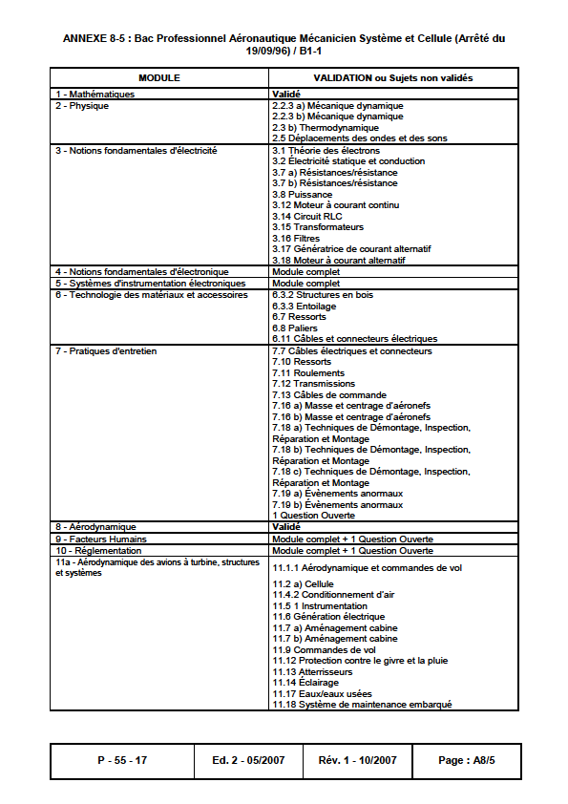
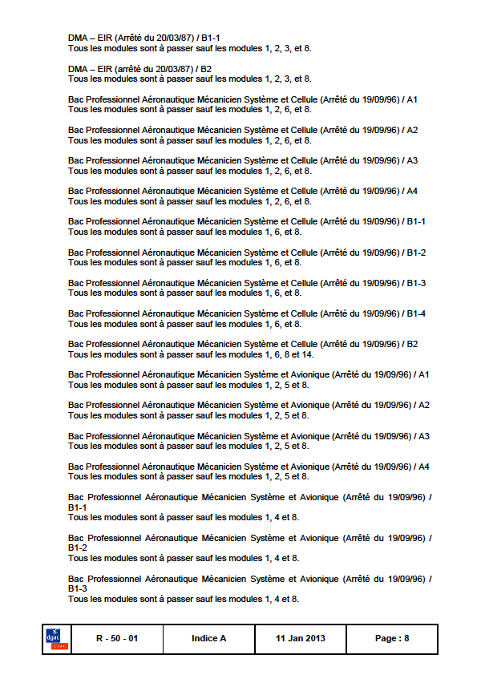
Procédures DGAC/OSAC
Nouveautés introduites par la procédure R-50-01:
Prise en compte des exigences du règlement 1149/2011
Fin de la possibilité de passer des examens partiels par module selon l’ancienne procédure P-55-17

